Slide 1

МЕТОДИЧЕСКИЕ РЕКОМЕНДАЦИИ по организации проведения испытаний (тестов), входящих во Всероссийский физкультурно-спортивный комплекс «Готов к труду и обороне» (ГТО)
Автор: Герцен Елена Алексеевна,
учитель физической культуры
МОУ гимназии № 11
г.Волгограда

Slide 2
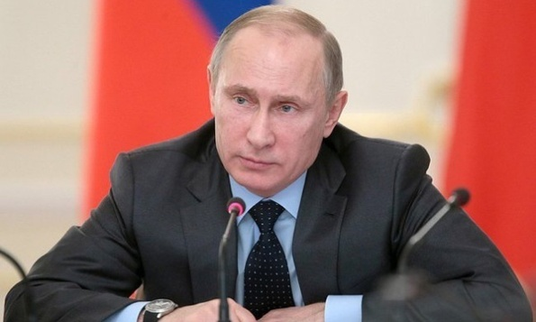

«Готов к труду и обороне» По Указу Президента РФ с 1 сентября 2014 года в нашей стране вводится Всероссийский физкультурно-спортивный комплекс «Готов к труду и обороне» (ГТО) для решения проблемы продвижения ценностей здорового образа жизни и укрепления здоровья детей.
В.В.Путин предложил воссоздать систему ГТО в новом формате с современными нормативами
Содержание комплекса – нормативы ГТО и спортивных разрядов, система тестирования, рекомендации по особенностям двигательного режима для различных групп.
Структура комплекса включает 11 ступеней, для каждой из которых установлены виды испытаний и нормативы их выполнения для права получения в первых семи из них бронзового, серебряного или золотого знака и без вручения знака в остальных четырех в зависимости от пола и возраста. Кроме того, для каждой ступени определены необходимые знания, умения и рекомендации к двигательному режиму.

Slide 3


Выполнение нормативов Комплекса ГТО проводится в соревновательной обстановке. На этапах подготовки и выполнения норм Комплекса ГТО осуществляется медицинский контроль.
Для того чтобы участники могли полностью реализовать свои способности, необходимо выбрать целесообразную последовательность проведения тестирования.
Наиболее эффективным является следующий порядок тестирования физической подготовленности населения:
1. Бег на 30, 60, 100 м в зависимости от возрастных требований и ступени Комплекса.
2. Прыжок в длину с места толчком двумя ногами, прыжок в длину с разбега.
3. Тестирование в силовых упражнениях:
подтягивание из виса лежа на низкой перекладине и из виса на высокой перекладине;
сгибание и разгибание рук в упоре лежа на полу;
рывок гири;
поднимание туловища из положения лежа на спине.

Slide 4

Сгибание и разгибание рук в упоре >>> вид испытаний ГТО >>>
Выполнение сгибания и разгибания рук в упоре лежа на полу, может проводиться с применением «контактной платформы», либо без нее.
Сгибание и разгибание рук в упоре лежа на полу выполняется из исходного положения (ИП): упор лежа на полу, руки на ширине плеч, кисти вперед, локти разведены не более чем на 45 градусов, плечи, туловище и ноги составляют прямую линию. Стопы упираются в пол без опоры.
Участник, сгибая руки, касается грудью пола или «контактной платформы» высотой 5 см, затем, разгибая руки, возвращается в ИП и, зафиксировав его на 0,5 с, продолжает выполнение испытании (теста).
Засчитывается количество правильно выполненных сгибаний и разгибаний рук, фиксируемых счетом спортивного судьи в ИП.

Slide 5

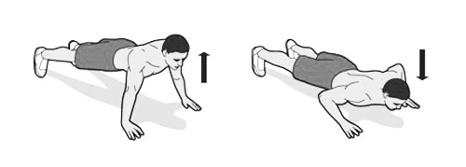
Ошибки (попытка не засчитывается): 1) касание пола коленями, бедрами, тазом; 2) нарушение прямой линии «плечи — туловище — ноги»; 3) отсутствие фиксации на 0,5 с ИП; 4) поочередное разгибание рук; 5) отсутствие касания грудью пола (платформы); 6) разведение локтей относительно туловища более чем на 45 градусов.

Slide 6

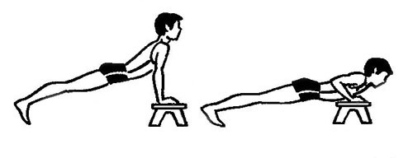
Сгибание и разгибание рук в упоре о гимнастическую скамью (сиденье стула) .
Сгибание и разгибание рук в упоре о гимнастическую скамью (сиденье стула) выполняется из исходного положения (ИП): руки на ширине плеч, кисти рук опираются о передний край гимнастической скамьи (сиденья стула), плечи, туловище и ноги составляют прямую линию. Стопы упираются в пол без опоры.
Участник, сгибая руки, прикасается грудью к переднему краю гимнастической скамьи (сиденью стула), затем, разгибая руки, возвращается в ИП и, зафиксировав его на 0,5 с, продолжает выполнение испытания (теста).
Засчитывается количество правильно выполненных сгибаний и разгибаний рук, фиксируемых счетом
спортивного судьи в ИП.
Ошибки (попытка не засчитывается):
касание пола коленями;
2) нарушение прямой линии «плечи — туловище — ноги»;
3) отсутствие фиксации ИП на 0,5 с;
4) поочередное разгибание рук;
5) отсутствие касания грудью края гимнастической скамьи (или сиденья стула).

Slide 7
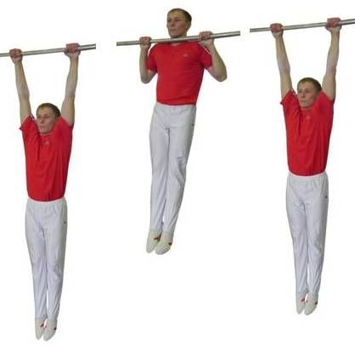
Подтягивания >>> вид испытаний ГТО >>>
Подтягивания — базовое физическое упражнение, развивающее группы мышц верхней части
тела: широчайшие, бицепсы, брахиалис, грудные, верхняя часть спины, мышцы брюшной стенки,
предплечья
Подтягивание из виса на высокой перекладине выполняется из ИП: вис хватом сверху, кисти рук на ширине плеч, руки, туловище и ноги выпрямлены, ноги не касаются пола, ступни вместе.
Участник подтягивается так, чтобы подбородок поднялся выше грифа перекладины, затем опускается в вис и, зафиксировав ИП на 0,5 с, продолжает выполнение испытания (теста). Засчитывается количество правильно выполненных попыток.
Ошибки (попытка не засчитывается):
1)подтягивание рывками или с махами ног (туловища);
2) подбородок не поднялся выше грифа перекладины;
3) отсутствие фиксации на 0,5 с ИП;
4) поочередное сгибание рук.

Slide 8
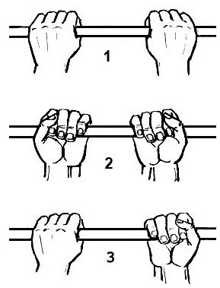
Типы хвата:
Прямой хват. При прямом хвате рука берет турник сверху
Обратный хват. При обратном хвате рука берет турник снизу
Комбинированный хват. При комбинированном хвате - одна рука в нижнем хвате, вторая в верхнем.
Чаще используется прямой хват, развивающий мышцы плеч и спины.
При обратном хвате тренируются мышцы-сгибатели рук.
Комбинированный вариант используется при расположении туловища
вдоль перекладины.
Подтягивание из виса лежа на низкой перекладине
Подтягивание из виса лежа на низкой перекладине выполняется из исходного положения (ИП): вис лежа лицом вверх хватом сверху, кисти рук на ширине плеч, голова, туловище и ноги составляют прямую линию, пятки могут упираться в опору высотой до 4 см.
Высота грифа перекладины для участников I — III ступеней комплекса — 90 см. Высота грифа перекладины для участников IV — IX ступеней комплекса — 110 см.
Для того чтобы занять ИП, участник подходит к перекладине, берется за гриф хватом сверху, приседает под гриф и, держа голову прямо, ставит подбородок на гриф перекладины. После чего, не разгибая рук и не отрывая подбородка от грифа, шагая вперед, выпрямляется так, чтобы голова, туловище и ноги составляли прямую линию. Помощник спортивного судьи подставляет опору под ноги участника. После этого участник выпрямляет руки и занимает ИП. Из ИП участник подтягивается до подъема подбородка выше грифа перекладины, затем опускается в вис и, зафиксировав на 0,5 с ИП, продолжает выполнение испытания (теста).
Засчитывается количество правильно выполненных попыток, фиксируемых счетом спортивного судьи.

Slide 9
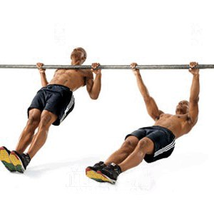
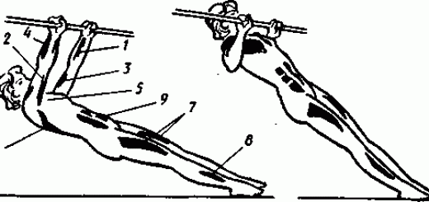
Ошибки (попытка не засчитывается): 1) подтягивание с рывками или с прогибанием туловища; 2) подбородок не поднялся выше грифа перекладины; 3) отсутствие фиксации на 0,5 с ИП; 4) поочередное сгибание рук.

Slide 10
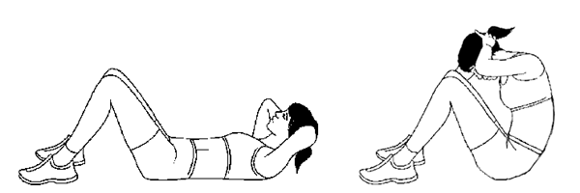
Поднимание туловища из положения лежа на спине >>> вид испытаний ГТО >>>
Поднимание туловища из положения лежа на спине выполняется из исходного положения (ИП): лежа на спине на гимнастическом мате, руки за головой, пальцы сцеплены в «замок», лопатки касаются мата, ноги согнуты в коленях под прямым углом, ступни прижаты партнером к полу.
Участник выполняет максимальное количество подниманий туловища за 1 мин, касаясь локтями бедер (коленей), с последующим возвратом в ИП.
Засчитывается количество правильно выполненных подниманий туловища.
Для выполнения испытания (теста) создаются пары, один из партнеров выполняет испытание (тест), другой удерживает его ноги за ступни и голени. Затем участники меняются местами.
Ошибки (попытка не засчитывается):
1)отсутствие касания локтями бедер (коленей);
2) отсутствие касания лопатками мата;
3) пальцы разомкнуты «из замка»;
4) смещение таза.

Slide 11
Наклон вперед из положения стоя >>> вид испытаний ГТО >>>
Наклон вперед из положения стоя с прямыми ногами на полу или на гимнастической скамье.
Наклон вперед из положения стоя с прямыми ногами выполняется из исходного положения (далее – ИП): стоя на полу или гимнастической скамье, ноги выпрямлены в коленях, ступни ног расположены параллельно на ширине 10 — 15 см. Участник выступает в спортивной форме, позволяющей спортивным судьям определять выпрямление ног в коленях.
При выполнении испытания (теста) на полуучастник по команде выполняет два предварительных наклона. При третьем наклоне касается пола пальцами или ладонями двух рук и удерживает касание в течение 2 с.
При выполнении испытания (теста) на гимнастической скамьеучастник по команде выполняет два предварительных наклона, ладони двигаются вдоль линейки измерения. При третьем наклоне участник максимально наклоняется и удерживает касание линейки измерения в течение 2 с.
Величина гибкости измеряется в сантиметрах. Результат выше уровня гимнастической скамьи определяется знаком «-», ниже — знаком «+».

Slide 12
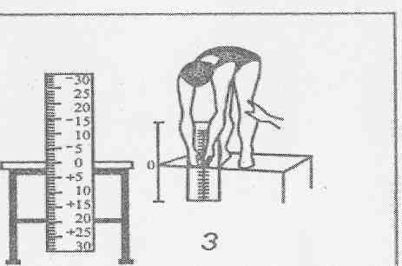
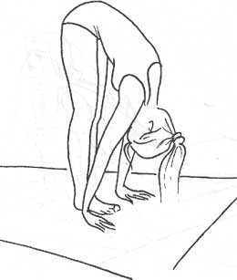
Ошибки (испытание (тест) не засчитывается): 1) сгибание ног в коленях; 2) удержание результата пальцами одной руки; 3) отсутствие удержания результата в течение 2 с.

Slide 13
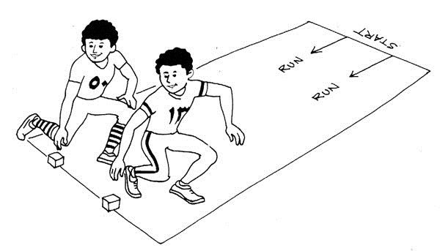
Бег >>> вид испытаний ГТО >>>
Испытание "Челночный бег«
Челночный бег — вид бега, характеризующийся многократным прохождением одной и той же короткой
дистанции в прямом и обратном направлении.
Длина дистанции в челночном беге может составлять 10-100 метров, при этом количество забегов –
в пределах 10.
Челночный бег проводится на любой ровной площадке с твердым покрытием, обеспечивающим хорошее сцепление с обувью. На расстоянии 10 м прочерчиваются две параллельные линии – «Старт» и «Финиш».
Участники, не наступая на стартовую линию, принимают положение высокого старта. По команде «Марш!» (с одновременным включением секундомеров) участники бегут до линии «Финиш», касаются ее рукой, возвращаются к линии «Старт», касаются ее и преодолевают последний отрезок без касания линии «Финиш» рукой. Секундомер останавливают в момент пересечения линии «Финиш». Участники стартуют по 2 человека.

Slide 14
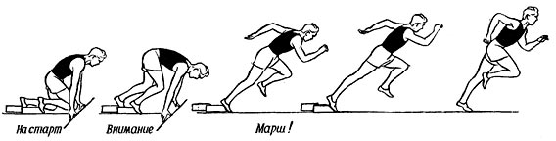
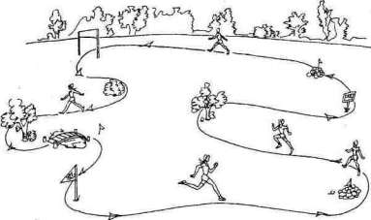
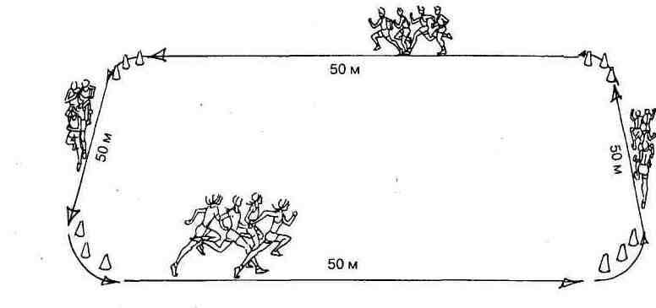
Бег 30, 60, 100 м. Бег проводится по дорожкам стадиона или на любой ровной площадке с твердым покрытием. Бег на 30 м выполняется с высокого старта, бег на 60 и 100 м — с низкого или высокого старта. Участники стартуют по 2 — 4 человека.
Кросс по пересеченной местности на 1, 2, 3, 5 км.
Дистанция для кросса прокладывается по территории парка, леса или на любом открытом пространстве.
Смешанное передвижение на 1; 1,5; 2; 3; 4 км.
Смешанное передвижение состоит из бега, переходящего в ходьбу в любой последовательности.
Проводится по беговой дорожке стадиона или любой ровной местности.
Максимальное количество участников забега 20 человек.

Slide 15
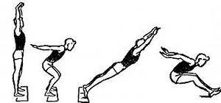
Прыжок в длину >>> вид испытаний ГТО >>>
Прыжок в длину — дисциплина технических видов легкоатлетической программы, относящаяся к горизонтальным прыжкам.
Прыжок в длину с места толчком двумя ногами.
Прыжок в длину с места толчком двумя ногами выполняется в соответствующем секторе для прыжков. Место отталкивания должно обеспечивать хорошее сцепление с обувью. Участник принимает исходное положение (ИП): ноги на ширине плеч, ступни параллельно, носки ног перед линией отталкивания. Одновременным толчком двух ног выполняется прыжок вперед. Мах руками допускается.
Измерение производится по перпендикулярной прямой от места отталкивания любой ногой до ближайшего следа, оставленного любой частью тела участника.
Участнику предоставляются три попытки. В зачет идет лучший результат.
Ошибки (попытка не засчитывается):
заступ за линию отталкивания или касание ее;
2) выполнение отталкивания с предварительного подскока;
3) отталкивание ногами поочередно.

Slide 16
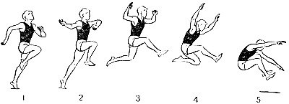
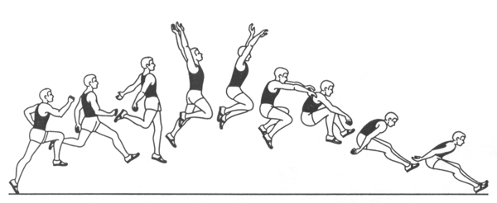
Прыжок в длину с разбега. Прыжок в длину с разбега выполняется в соответствующем секторе для прыжков. Измерение производится по перпендикулярной прямой от ближайшего следа, оставленного любой частью тела участника, до линии отталкивания. Участнику предоставляются три попытки. В зачет идет лучший результат.

Slide 17
Метание спортивного снаряда >>> вид испытаний ГТО >>>
Метание мяча и спортивного снаряда
Для испытания (теста) используются мяч весом 150 г и спортивные снаряды весом 500 г и 700 г.
Метание мяча и спортивного снаряда проводится на стадионе или любой ровной площадке в коридор шириной 15 м. Длина коридора устанавливается в зависимости от подготовленности участников.
Метание выполняется с места или прямого разбега способом «из-за спины через плечо».
Участник выполняет три попытки. В зачет идет лучший результат. Измерение производится от линии метания до места приземления мяча, спортивного снаряда.
Участники II — IV ступеней комплекса выполняют метание мяча весом 150 г, участники V — VII ступеней комплекса выполняют метание спортивного снаряда весом 500 г (для девушек) и 700 г (для юношей).

Slide 18
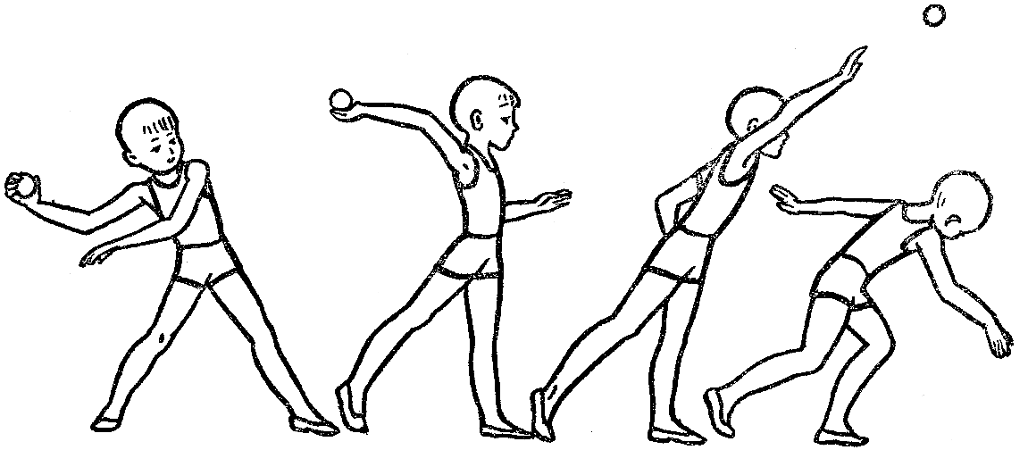
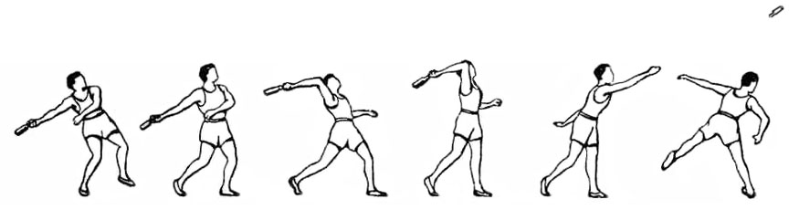
Ошибки (попытка не засчитывается): 1) заступ за линию метания; 2) снаряд не попал в «коридор»; 3) попытка выполнена без команды спортивного судьи.

Slide 19
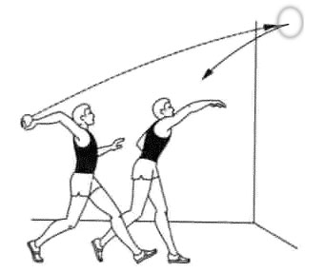
Метание теннисного мяча в цель Для метания теннисного мяча в цель используется мяч весом 57 г. Метание теннисного мяча в цель производится с расстояния 6 м в закрепленный на стене гимнастический обруч диаметром 90 см. Нижний край обруча находится на высоте 2 м от пола. Участнику предоставляется право выполнить пять попыток. Засчитывается количество попаданий в площадь, ограниченную обручем. Ошибки (попытка не засчитывается):- заступ за линию метания.

Slide 20
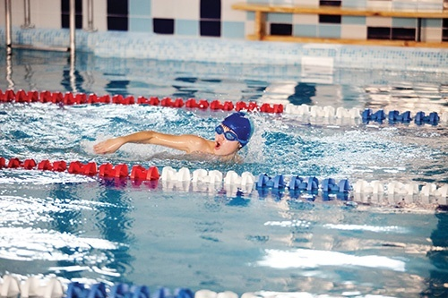
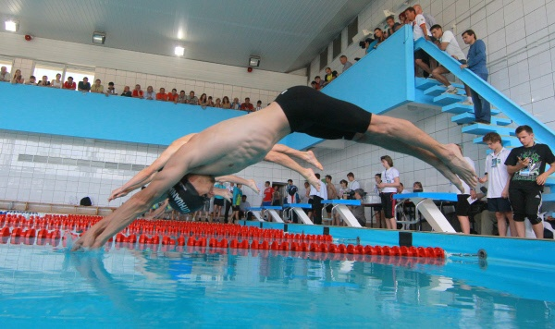
Плавание >>> вид испытаний ГТО >>>
Плавание на 10, 15, 25, 50 м Плавание проводится в бассейнах или специально оборудованных местах на водоемах. Разрешено стартовать с тумбочки, бортика или из воды. Способ плавания – произвольный. Пловец должен коснуться стенки бассейна какой- 11 либо частью своего тела при завершении каждого отрезка дистанции и на финише. Ошибки:
1) идти по дну;
2) использовать для продвижения или сохранения плавучести разделители дорожек или подручные средства.

Slide 21
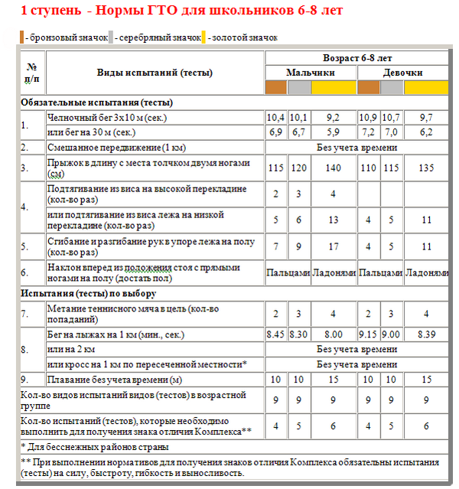
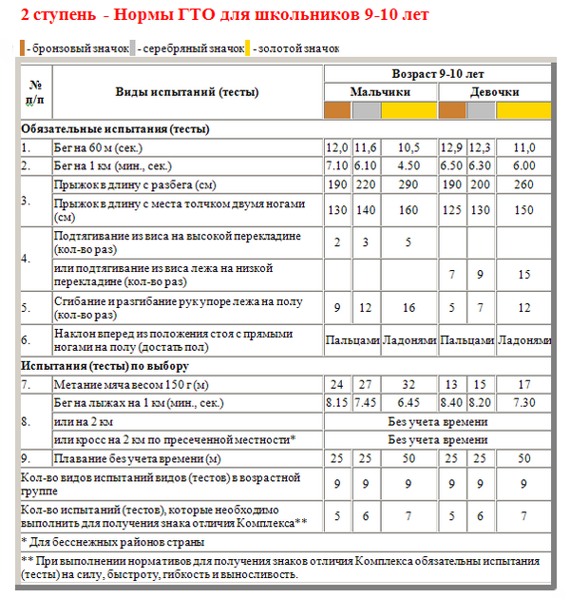
Государственные требования к уровню физической подготовленности населения при выполнении нормативов Всероссийского физкультурно-спортивного комплекса «Готов к труду и обороне» (ГТО)

Slide 22
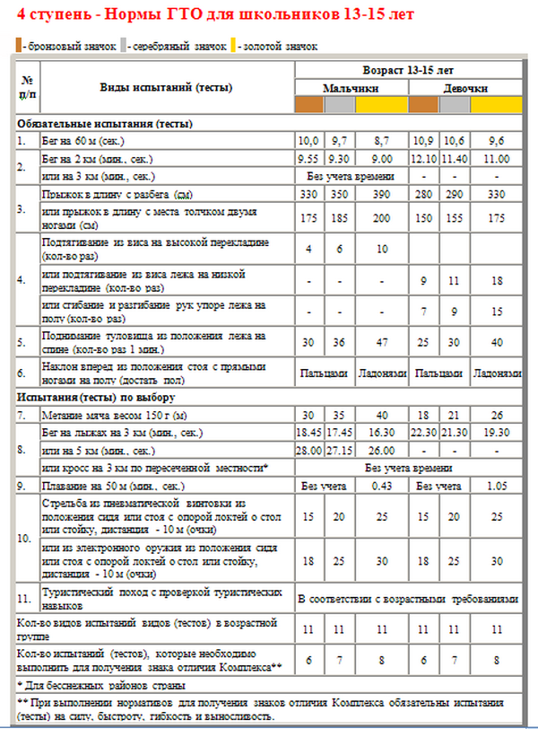
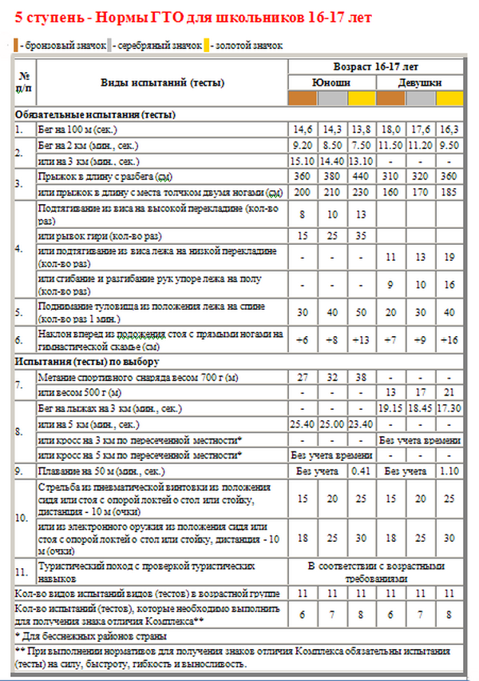

Slide 23
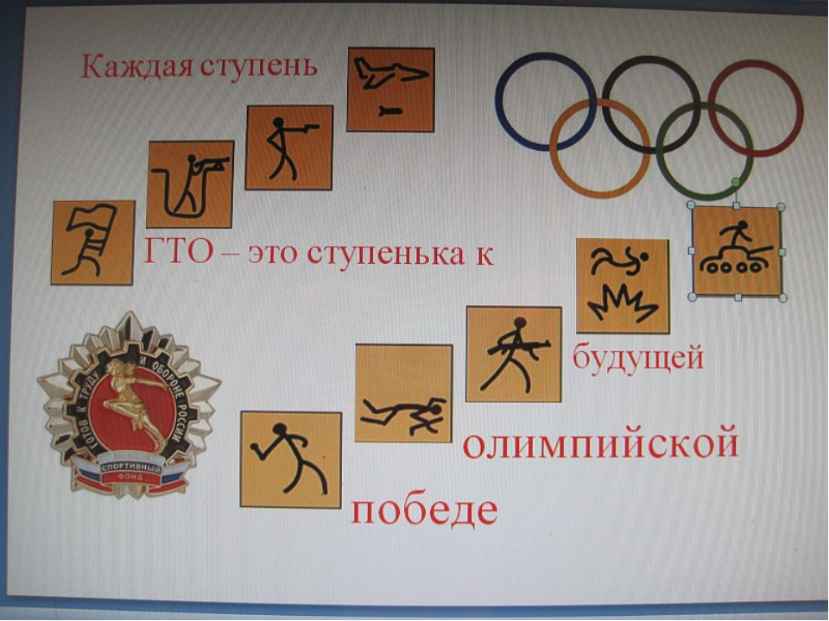
Источники: http://www.myshared.ru/slide/629031/ http://www.myshared.ru/slide/983226/# http://yandex.ru/yandsearch?text=картинки ГТО для школьников http://yandex.ru/yandsearch?text=нормы ГТО для школьников

